Slide 1






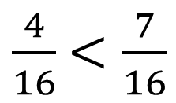
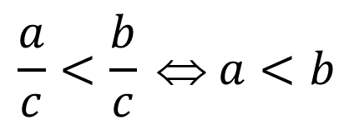
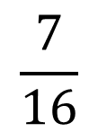
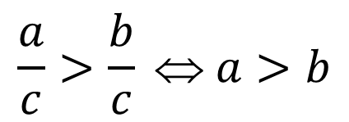
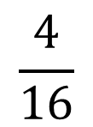
Сравняване на дроби с еднакви знаменатели
$\frac{4}{16}$ $<\frac{7}{16}$
$$\frac{4}{16}$$
$$\frac{7}{16}$$
$$\frac{a}{c}<\frac{b}{c} ⇔ a<b$$
$$\frac{a}{c}>\frac{b}{c} ⇔ a>b$$

Slide 2


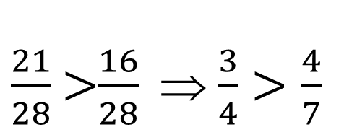
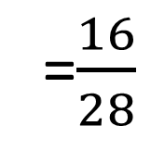
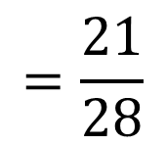


Сравняване на дроби с различни знаменатели
͜7
͜4
$$\frac{3}{4}$$
$$=\frac{21}{28}$$
$$\frac{4}{7}$$
=$\frac{16}{28}$
$\frac{21}{28}$>$\frac{16}{28}$ ⇒$\frac{3}{4}>\frac{4}{7}$

